Slide 1
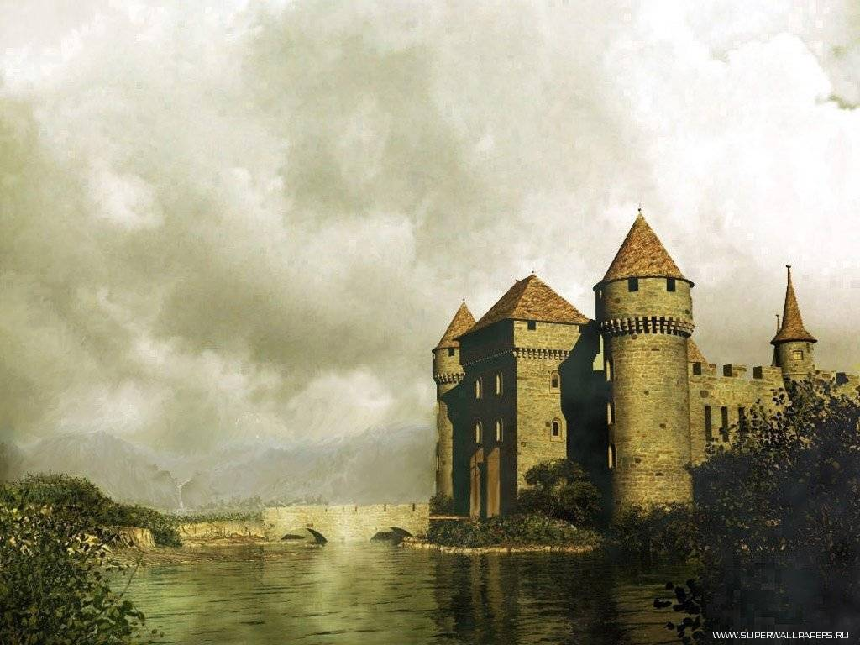
история средневековья

Slide 2
Понятие «средний век»
Понятие «средний век» было введено итальянскими гуманистами. Промежуток времени между эпохой Античности и эпохой Возрождения. Для развития культуры – пустой промежуток времени, о котором нечего сказать- «medium aerum» - « СРЕДНИЙ ВЕК» («тёмный век»)

Slide 3
Периодизация
1. Раннее Средневековье – V - начало XI в.
2. Классическое Средневековье – XI – XV вв.
3. Позднее Средневековье – XV – середина XVII в.

Slide 4
Типологические черты
Преимущественно аграрное общество, базирующееся на ручном труде и феодальных общественно-экономических отношениях.
Характерна устойчивая и малоподвижная система ценностей и представлений, основанная на религиозных заповедях.

Slide 5
Типологические черты
Стремление к внутреннему единству и внешнему обособлению, корпоративная замкнутость сословий и других социальных групп, слабое развитие индивидуализма.
Происходит процесс зарождения и формирования современных народов.

Slide 6
Европейское средневековье
Период становления новой европейской христианской цивилизации.
После раскола Римской Империи (395 г.) на Западную (Римскую империю) и Восточную (Византийскую) процессы цивилизационного развития имели общие закономерности и существенные отличия .

Slide 7
Культурная база европейской цивилизации
Культурной базой европейской цивилизации является Античность.
Религия – христианство.
Основа социально- экономических отношений – феодальное землевладение.
Появление новых государств на территории варварских королевств.

Slide 8
Зарождение и формирование новых современных народов
После падения Западной Римской империи (476 г.) на территориях, раннее завоёванных римлянами, стали формироваться новые государства.
Основу их составляли племенные союзы, проживавшие на определённой территории.

Slide 9
Формирование народов и государств
Народы, создавшие государства в период средневековья – французы, немцы, англичане, испанцы, итальянцы, чехи, поляки, болгары, сербы, русские и др.
В средневековье сформировались основные типы цивилизаций – Западноевропейская католическая цивилизация
-Восточно-Византийская православная

Slide 10
Арабо-мусульманская цивилизация
Культурное наследие, географическая среда, система ведения хозяйства, социальная организация, религия – особый тип цивилизации.
Историческая преемница восточного типа цивилизаций.
Основа – арабский язык, вероучение – Ислам.

Slide 11
Арабский Халифат
Родиной Ислама являются арабские города Мекка и Медина. Ислам сплотил арабские племена. На основе ислама было создано могущественное государство – Арабский Халифат.
В период расцвета в состав государства входили Сирия, Палестина, Месопотамия, Египет, Афганистан, часть Испании, Армения, Грузия.

Slide 12
Арабский Халифат
Экономические и торговые связи регионов.
Торговля в Средиземном море, Индийском океане – стимул для развития сельского хозяйства и ремёсел.
Высокий уровень урбанизации (развития городов).

Slide 13
Арабская наука
Арабский «ноль» прибавленный к вавилонской цифровой системе – революция в математике.
Арабская астрономия, медицина, алгебра, философия выше европейской науки.
Арабо-мусульманское влияние на Европу ограничилось заимствованием отдельных новшеств и открытий.

Slide 14
Российская цивилизация
Цивилизация, в которой сочетается наследие восточной и западной цивилизаций.
Геополитическое пространство Древней Руси находится на стыке Восточного и Западного миров.
Формирование государственности – IX в.

Slide 15
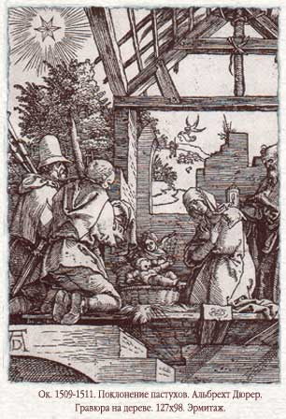
Средневековое мироощущение предполагает иную картину мира, иной взгляд на человека.
Человек в этой системе ценностей перестает быть центром мироздания, «мерой всех вещей».
Человек эпохи средних веков не творец, а исполнитель Божьей воли.

Slide 16
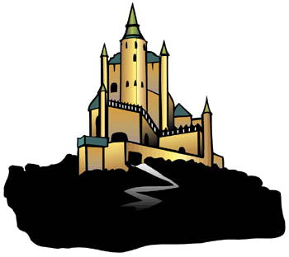
Основные философские идеи Средневековья
монотеизм
(Бог един и уникален)
теоцентризм
(Бог – центр мироздания)
креационизм (сотворение мира Богом из ничто)
дуализм (двумирность).

Slide 17
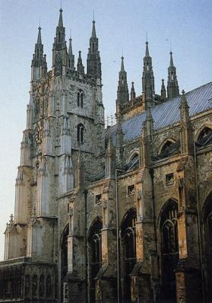
Художественная модель мироздания, воплощенная в символике буддийского монастыря, христианского храма, исламской мечети, есть образ горнего мира, и потому языческая горизонталь сменяется вертикалью, осуществляющей связь обоих миров (горнего и дольнего).

Slide 18
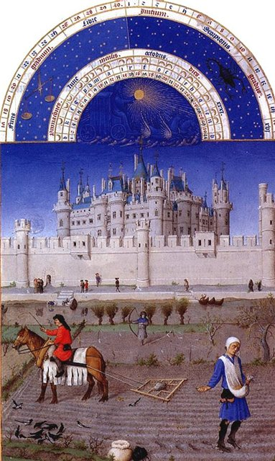
Иерархия ценностей
Духовные реалии ВАЖНЕЕ, чем материальные.
Для любого крестьянина страшнее не совершить положенную молитву, чем недожать поле (первое чревато в конечном итоге гибелью бессмертной души - ЕДИНСТВЕННОЙ непреходящей ценности, которой обладает любой человек; второе - в худшем случае поголодаем, не привыкать).

Slide 19
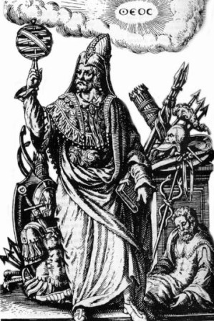
Время историческое и время бытовое для средневекового человека - это разные категории времени, можно сказать, это два разных времени.

Slide 20
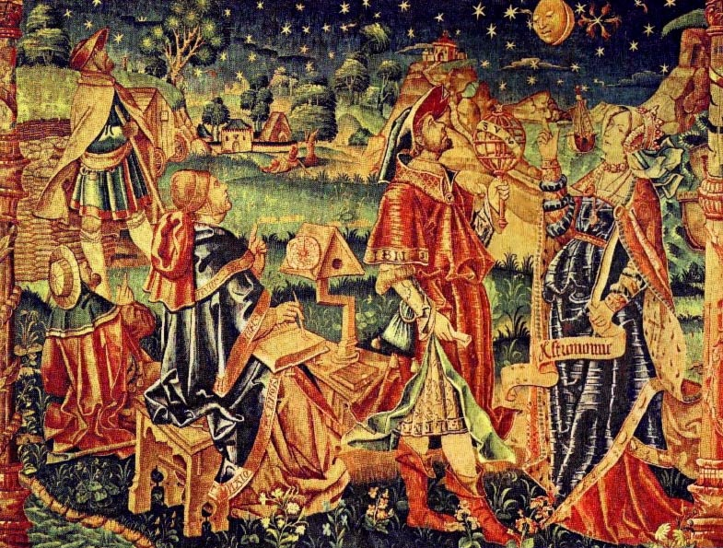
Историческое время в представлении средневекового человека линейно, но имеет четкую стартовую точку - Сотворение Мира, и четкий финиш - Конец Света и Страшный Суд.

